Slide 1






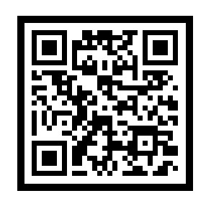

2025년 인천광역시
중구 아이돌보미 모집
안내사항
1. 아이돌봄지원사업이란?
부모의 맞벌이 등 양육공백이 발생한 가정의 아동을 대상으로 아이돌보미가 '찾아가는 돌봄 서비스’를 제공하여 부모의 양육부담을 경감하고자 하는 사업
돌봄대상: 생후 3개월 이상 ~ 12세 이하 아동
2. 채용분야 및 자격요건
모집부문 | 모집인원 | 활동내용 | 자격 요건(필수)
아이돌보미 | 00명 | 시간제 서비스: 임시보육, 놀이활동, 등하원 서비스 지원 등 안전한 보호 영아 종일제 서비스 : 기저귀 갈기, 젖병 소독, 이유식 먹이기 등 영아돌봄과 관련된 활동 전반 (단, 가사활동은 제외) | 아이돌봄 지원법에서 인정하는 자격증(보육교사, 정교사, 의료인자격증)소지자 또는 양성교육 수료자
3. 지원방법
‘아이돌봄서비스 아이돌보미’ 홈페이지 접속 (care.idolbom.go.kr) → 회원가입 → 로그인 → 지원신청
4. 근무조건
홈페이지 바로가기
* 활동수당: 시간 당 10,590원
※ 서비스 종류에 따라 추가금액 가산. 주휴일, 야간/휴일/연장근로, 연차유급휴가수당,
법정제수당 지급 (2025 아이돌봄지원사업 지침에 의거)
5. 채용일정
(서류심사-인적성검사-면접)
2025년 3월 4일(화)~3월 24일(월)
서류심사-인적성검사-면접의 자세한 일정은 추후 센터 홈페이지 공고 예정
문의: 중구 가족센터(032-763-9357)

